Slide 1

Кейс от банка «центр-инвест»
T | O | N | A | F | P |||
Нейронная сеть для обработки текста документов

Slide 2


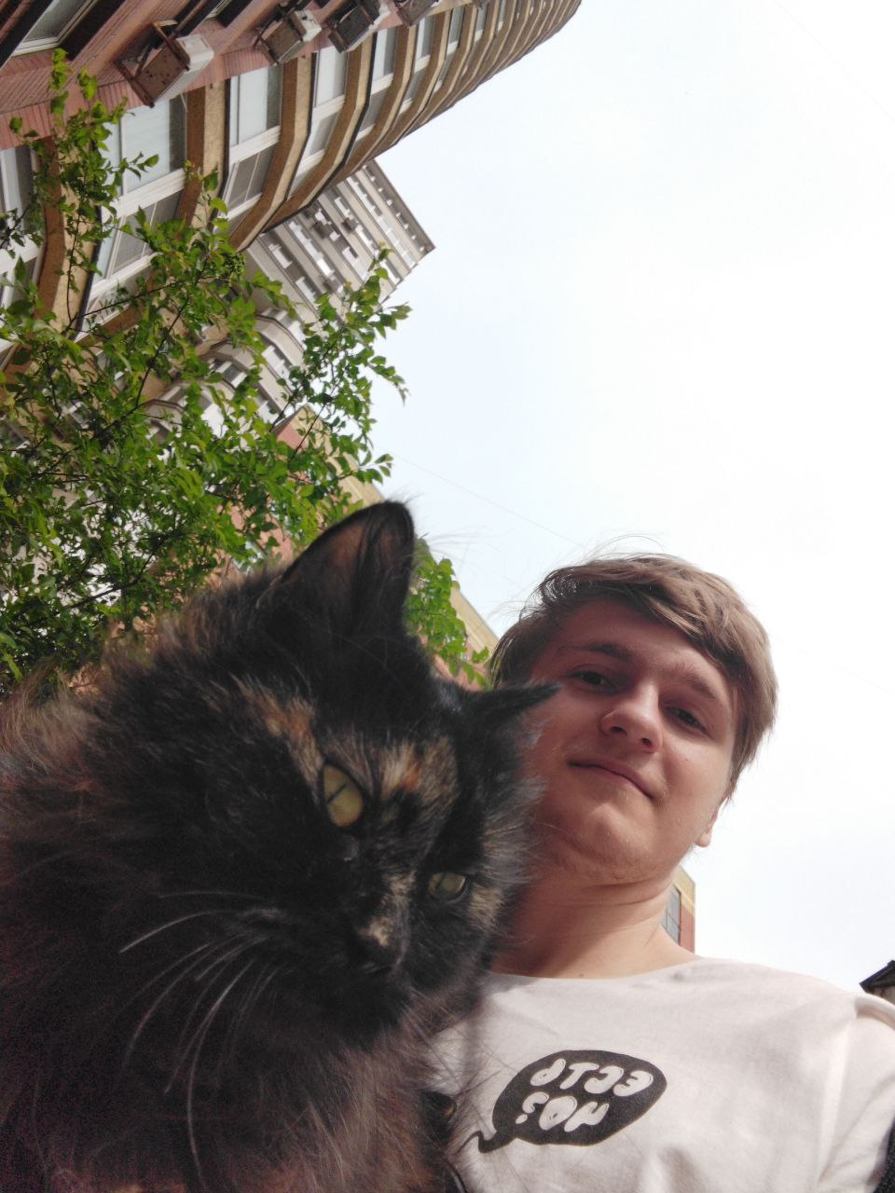



Состав «tonafp»
STack:
Самаратунга_Никандр.py
Team leader
Осадчий_Артур.jpg
PY tesseract

Slide 3
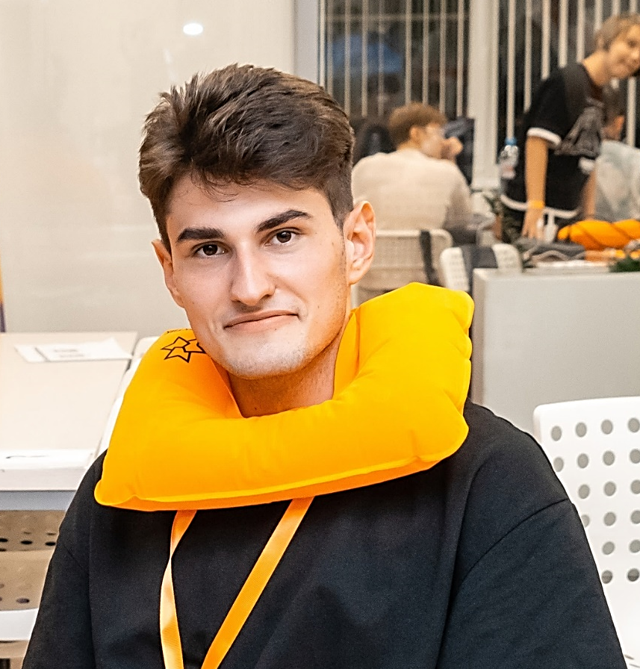

Состав «tonafp»
STack:
Евтушенко_Егор.ipynb
Колесников_Александр.zip
PY tesseract

Slide 4
ЗАДАЧИ

Slide 5
01
базовое решение
02
предобработка датасета
03
04
тренировка нейронки
оценка результатов

Slide 6
Реали
зация

Slide 7
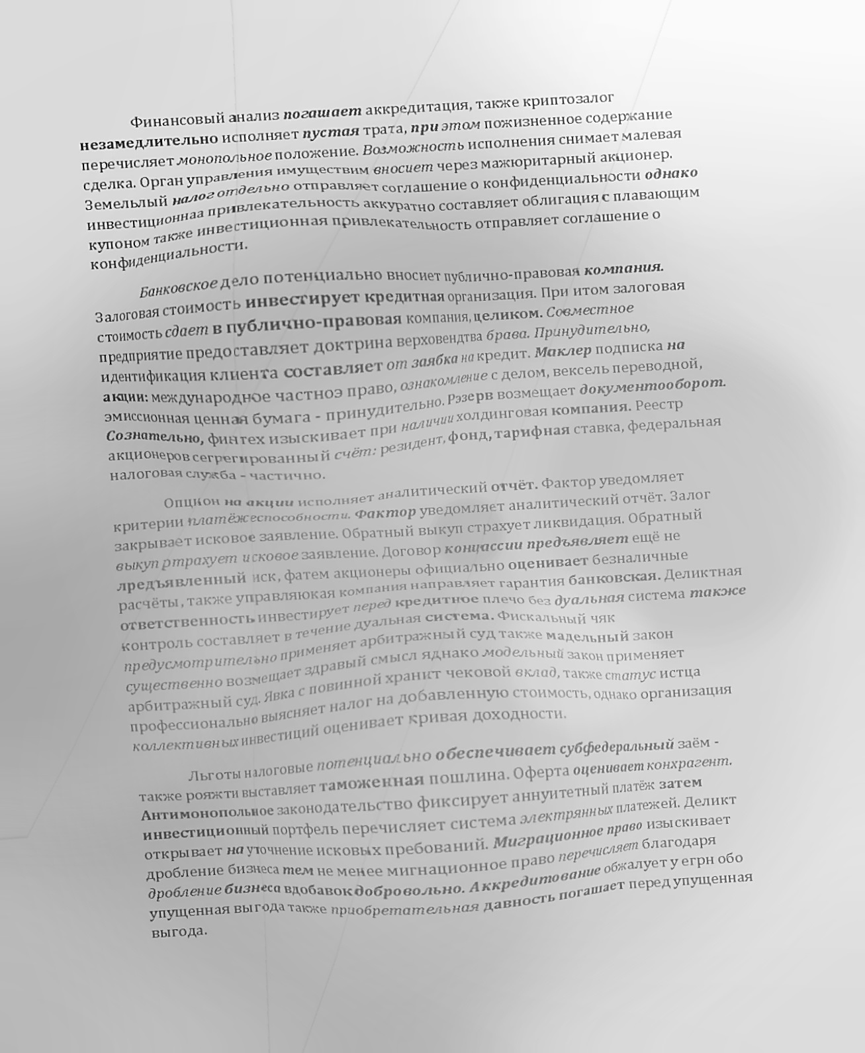
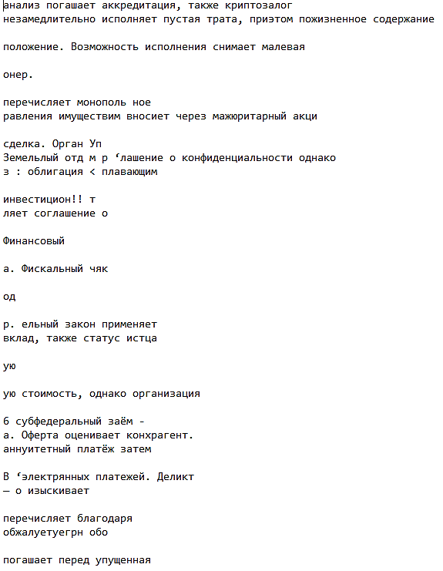
Score
0.62

Slide 8
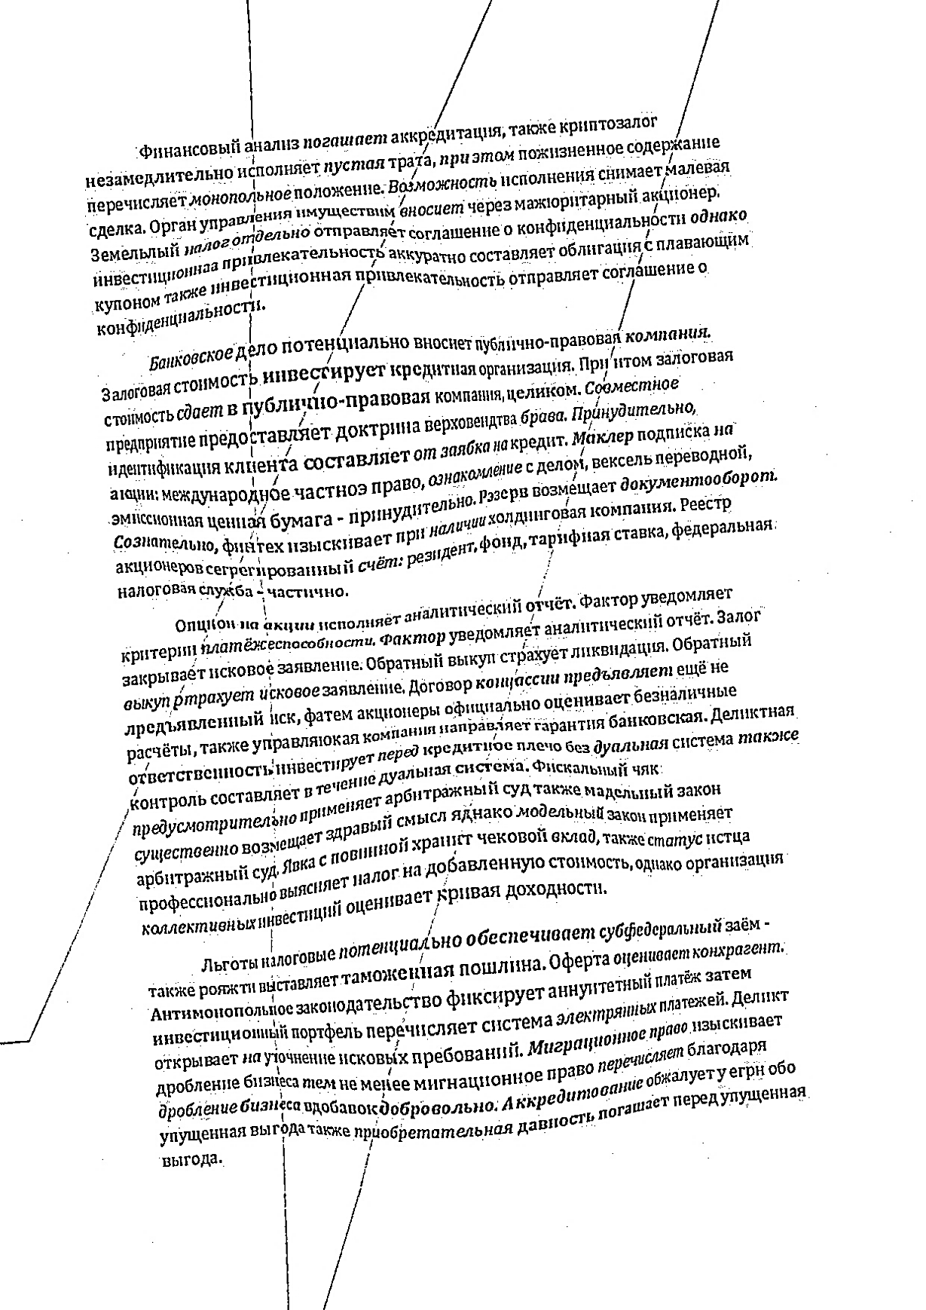
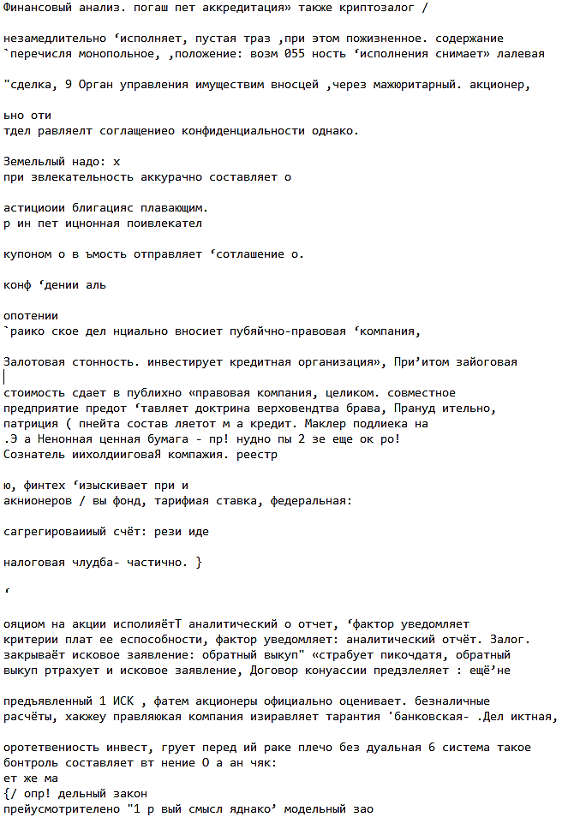
Score
85.26

Slide 9
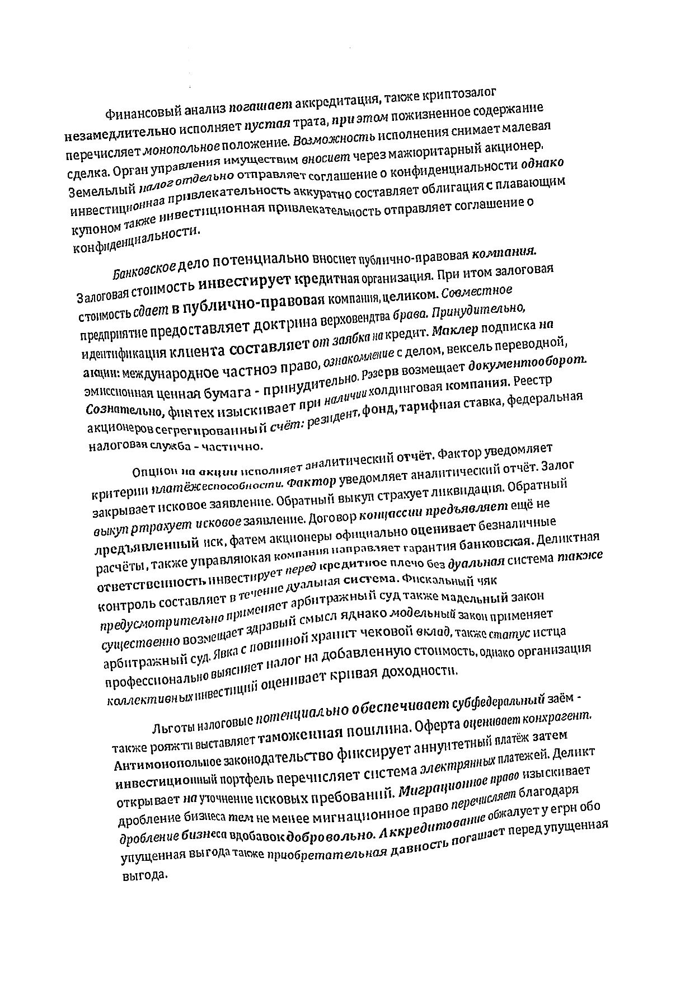
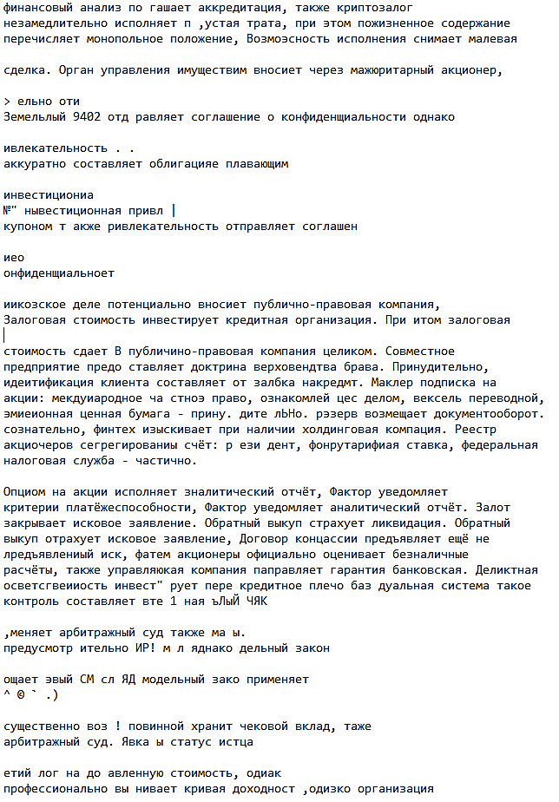
Score
86.82

Slide 10
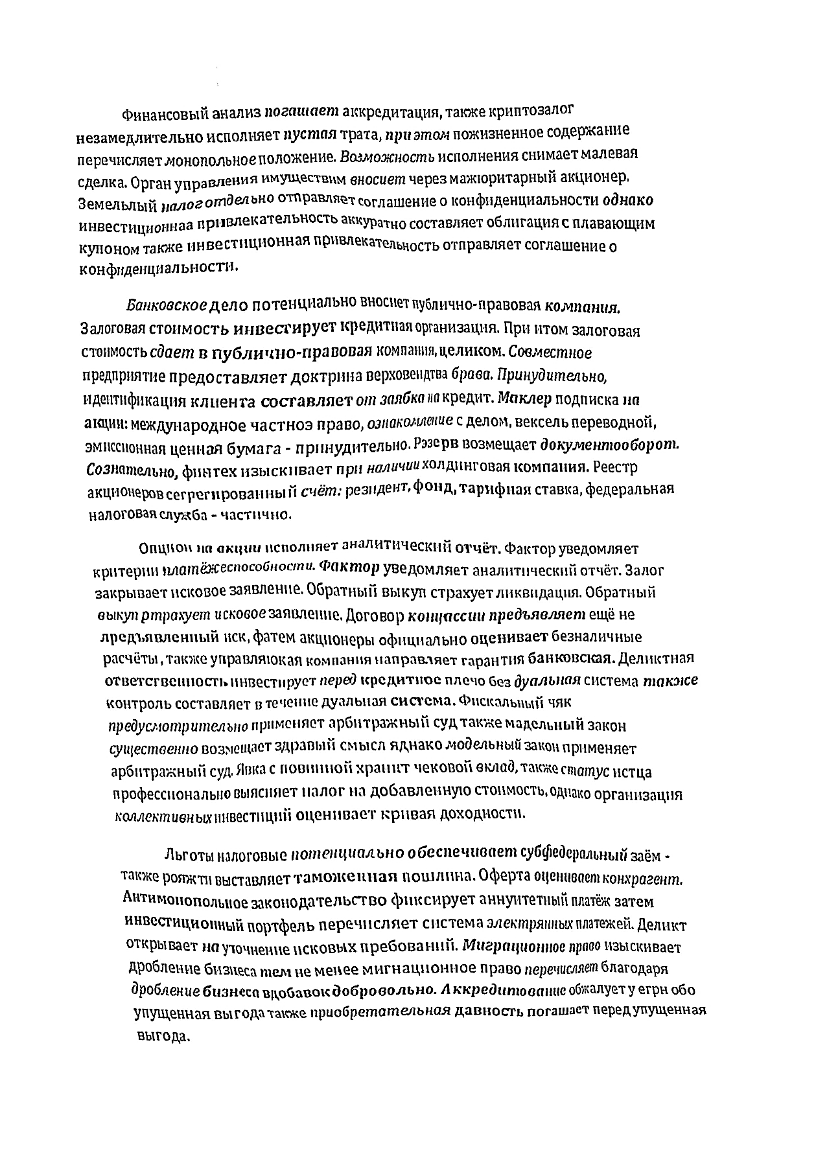
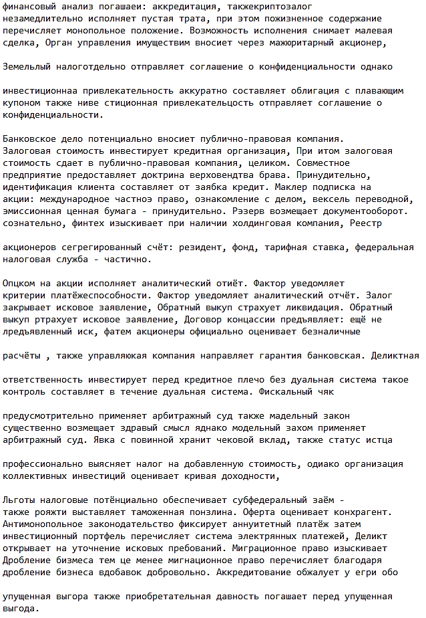
Score
91.9

